Slide 1
Кастомный клон игры Каркассон

Slide 2
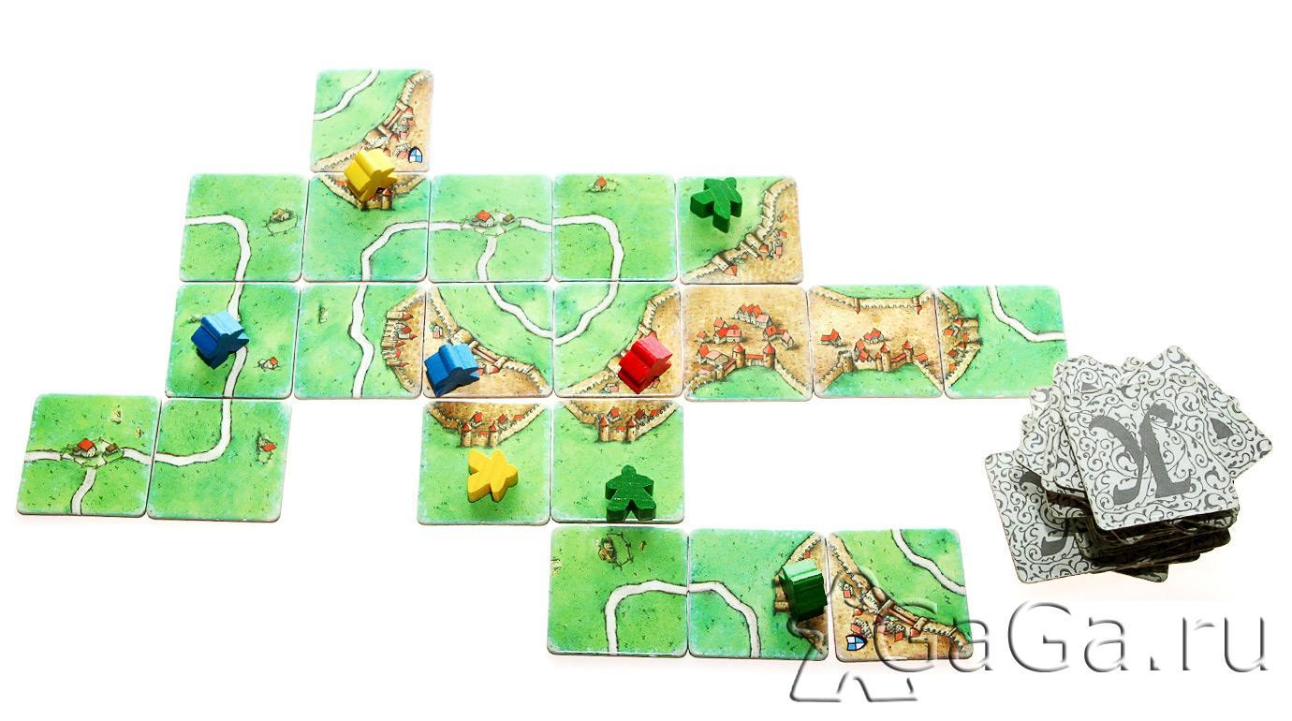
Цель: Реализовать клон игры Каркассон, изменить квадратные плитки на шестиугольные
Технологии:
Android
Kotlin
IDE Android Studio

Slide 3
Второй этап задачи:
Улучшение игрового поля
Реализация действия выставления нового участка карты
Взаимодействие с игровыми плитками(шестиугольниками)
Реализовать метод проверки объекта на участке карты
Реализация действия выставления фишки

Slide 4
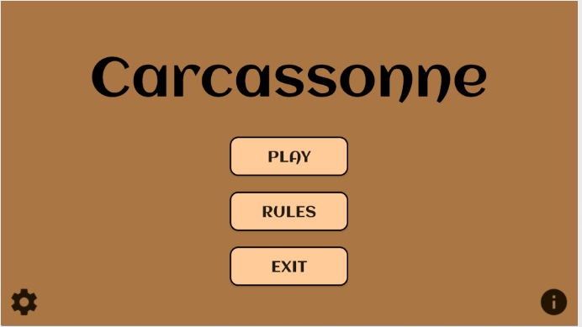
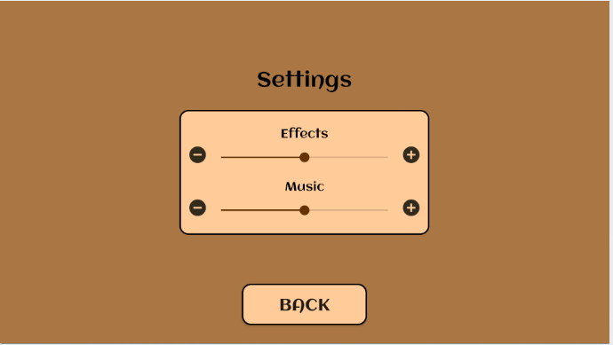
Скриншоты реализованных страниц

Slide 5
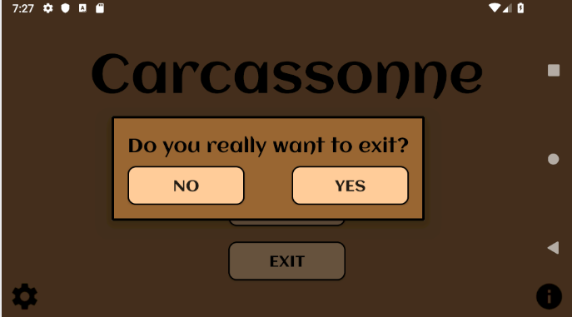
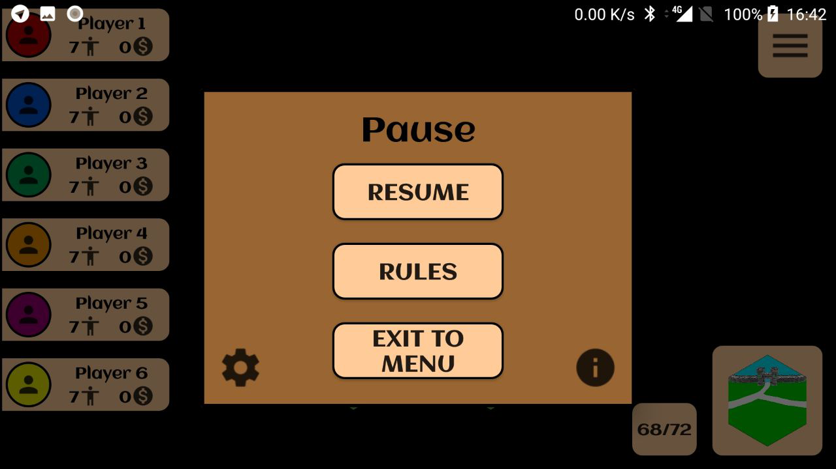
Скриншоты реализованных страниц
ЕЩЕ СКРИН

Slide 6
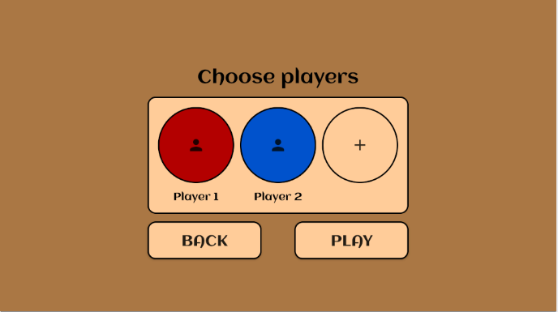
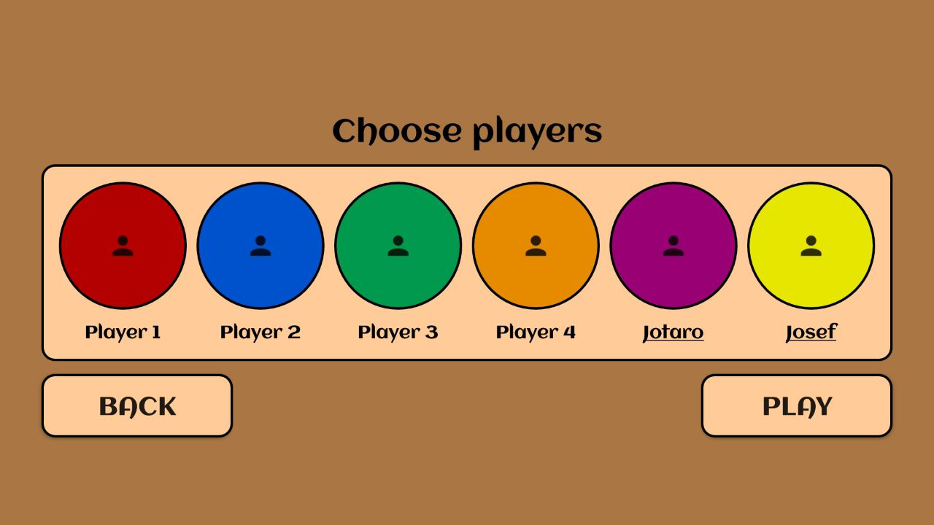
Скриншоты реализованных страниц

Slide 7
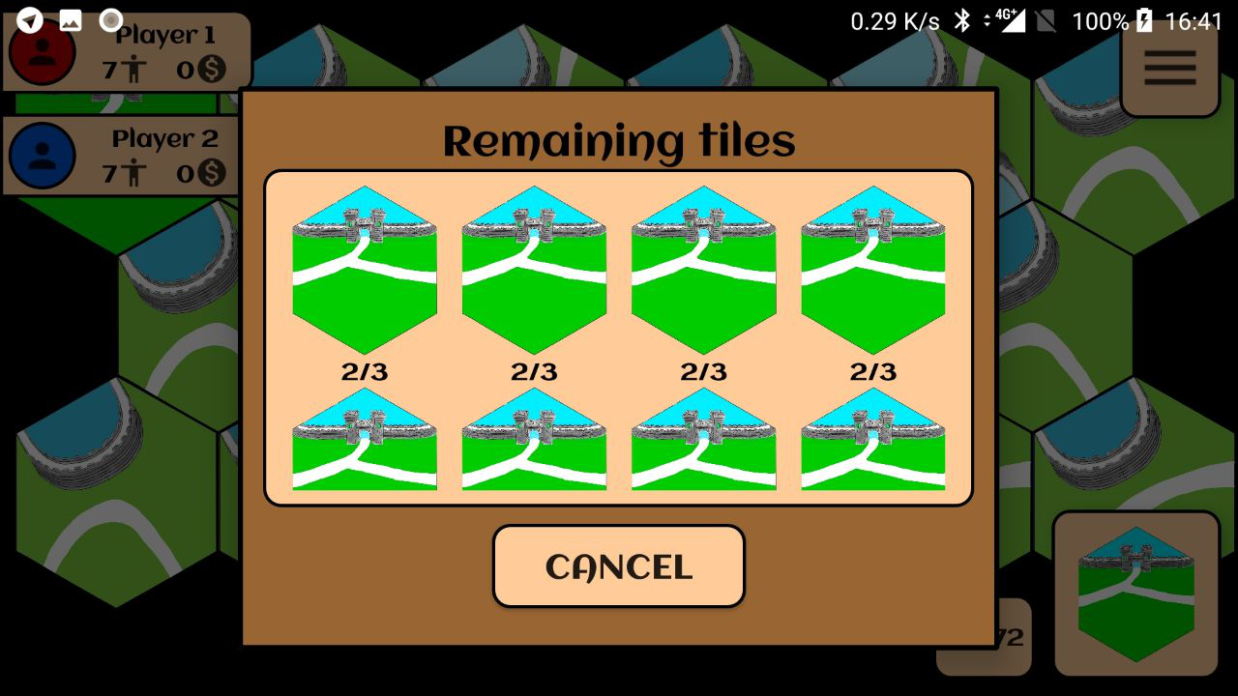
Скриншоты реализованных страниц

Slide 8
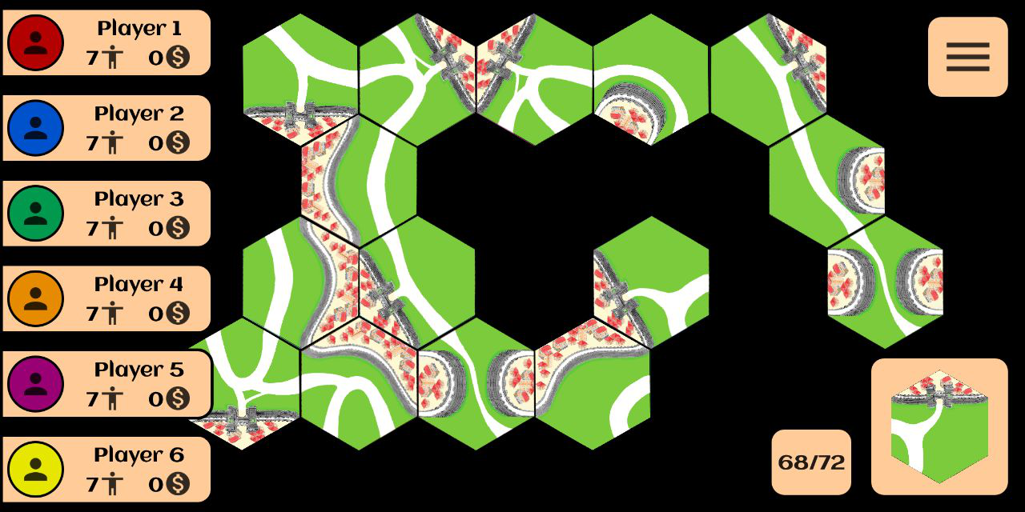
Скриншоты игрового поля

Slide 9
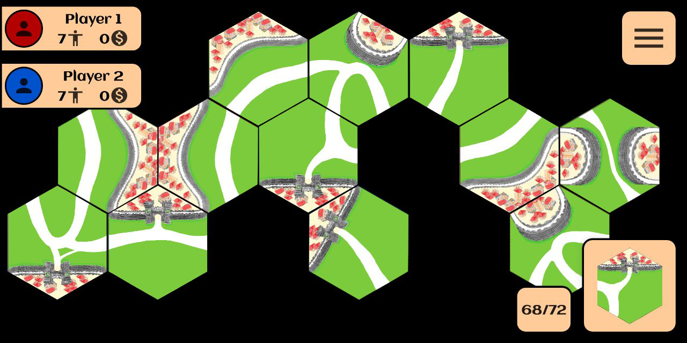
Скриншоты игрового поля

Slide 10
Релиз задачи:
Реализация действия выставления фишки
Подсчёт очков после завершения строительства участка
Реализация итогового подсчета очков

